Slide 1



Slöserijakt
    Förvaltning av utbildningskoncept
    Lean, ledarskap och arbetsmiljö
    Kunskapsnav företagsledning och entreprenörskap
    Uppdaterat material 2024 - 2025
Notes:
Varför - Slöserijakt
”Slöserijakt” kan man köra för att förstå vad Lean och förbättringsarbete betyder i praktiken. ”Slöserijakt” kan också användas för att ”få fart” på förbättringsarbetet. Genom “Slöserijakt” så kan medarbetarna få en påminnelse om att Lean/förbättringsarbete handlar om att hitta och eliminera "slöserier" och därigenom få till förbättringsarbetet. Allt som inte är av värde för oss och våra intressenter är ett "slöseri". I arbetet med ständiga förbättringar ingår att vara nyfikna och hela tiden reflektera kring olika "slöserier" vi har i verksamheten och i samverkan arbeta bort dem.
Leanprinciper – Slöserijakt:
Skapa kontinuerliga processflöden för att föra upp problemen till ytan.
Bli en lärande organisation genom att oförtröttligt reflektera och ständigt förbättra.
Basera beslut på långsiktigt tänkande.

Slide 2
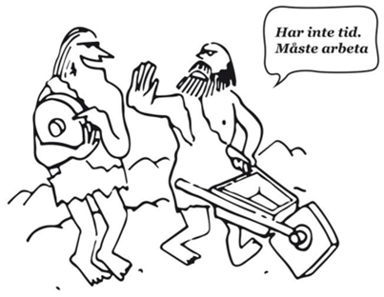
Avsätt tid för att tjäna tid!
- Tillsammans lyfta blicken och utveckla verksamheten vidare!
Notes:
Slöserijakt handlar om att avsätta tid för att tjäna tid.
Man behöver stanna upp och lyfta blicken och ”stoppa vid fel”.
Stöd för att tillsammans höja blicken och jobba bort verksamhetens olika slöserier/flaskhalsar. Reducera allt som inte skapar värde för verksamheten.

Slide 3

Inledande reflektion
Vad gör vi i som någon vill betala för?
(vad skapar värde)
Vem betalar? (vem är kunden)
Vad gör vi i våra företag som ingen vill betala för?
(vilka är våra "slöserier")
Notes:
Inledande reflektion
Fråga gruppen få dem att tänka i värde + slöserier (ett tips är att låta dem surra två och två och seda lyfta tillsammans i helgrupp, varvet runt)
. Tex. så betalar mejerier för
mängden fett + protein med avdrag för kg mjök + för celler, bakterier, klimatåtgärder, oberoende hämtning
Betalar inte för: tungarbetade stall, ineffektivt arbete.
Slakten. Kg kött, form, fett, rätt storlek, stor leverantör, klimatåtgärder
Inte för smak, foderstat, betesdrift

Slide 4
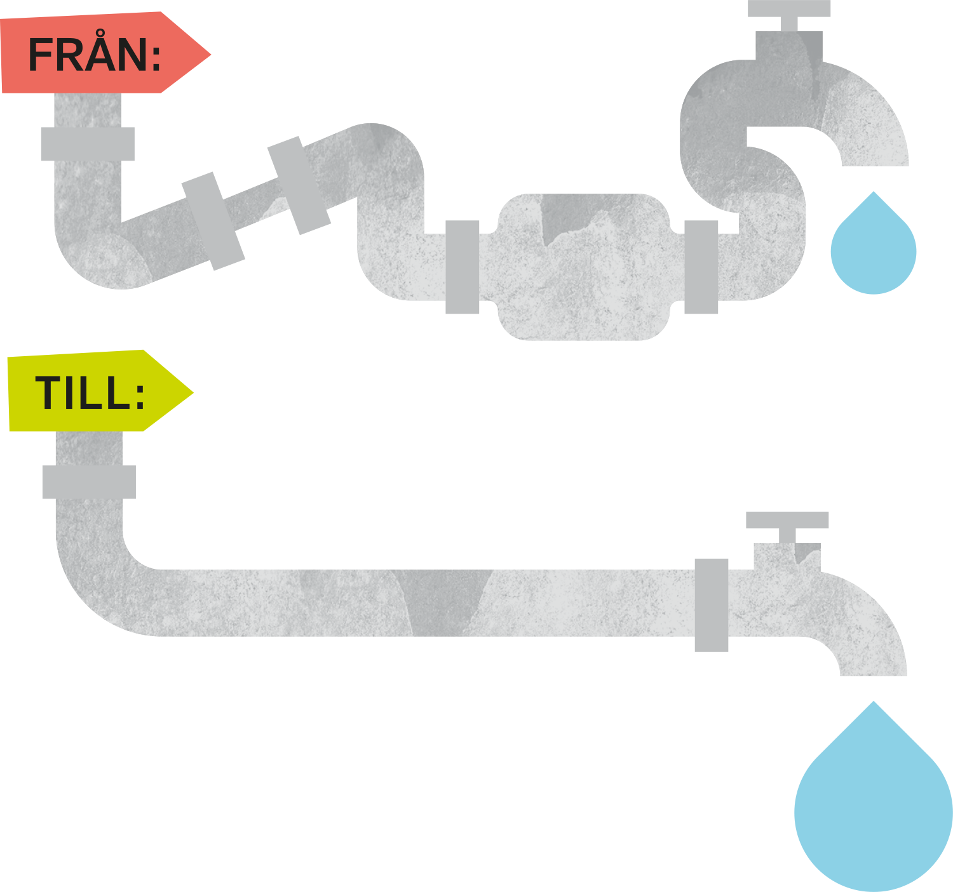
En robust verksamhet….
… handlar om att skapa de bästa förutsättningarna (arbetssätt och tankesätt)
Notes:
Få ett så effektivt värdeflöde som möjligt! Så mycket värde som möjligt till kunden.
Minimera kröken på röret , minnska flaskhalsarna och tidsstjuvara , de olika "slöserierna" som kan finnas.
Ett bra kompletterande verktyg som finns i Lean - verktygslådan är "Värdeflödesanalysen! , vilken tipsas om på slutet av denna modul.
Värdeflödesanalys - verktyg för att sätta fart på förbättringsarbetet | Kunskapsbanken

Slide 5
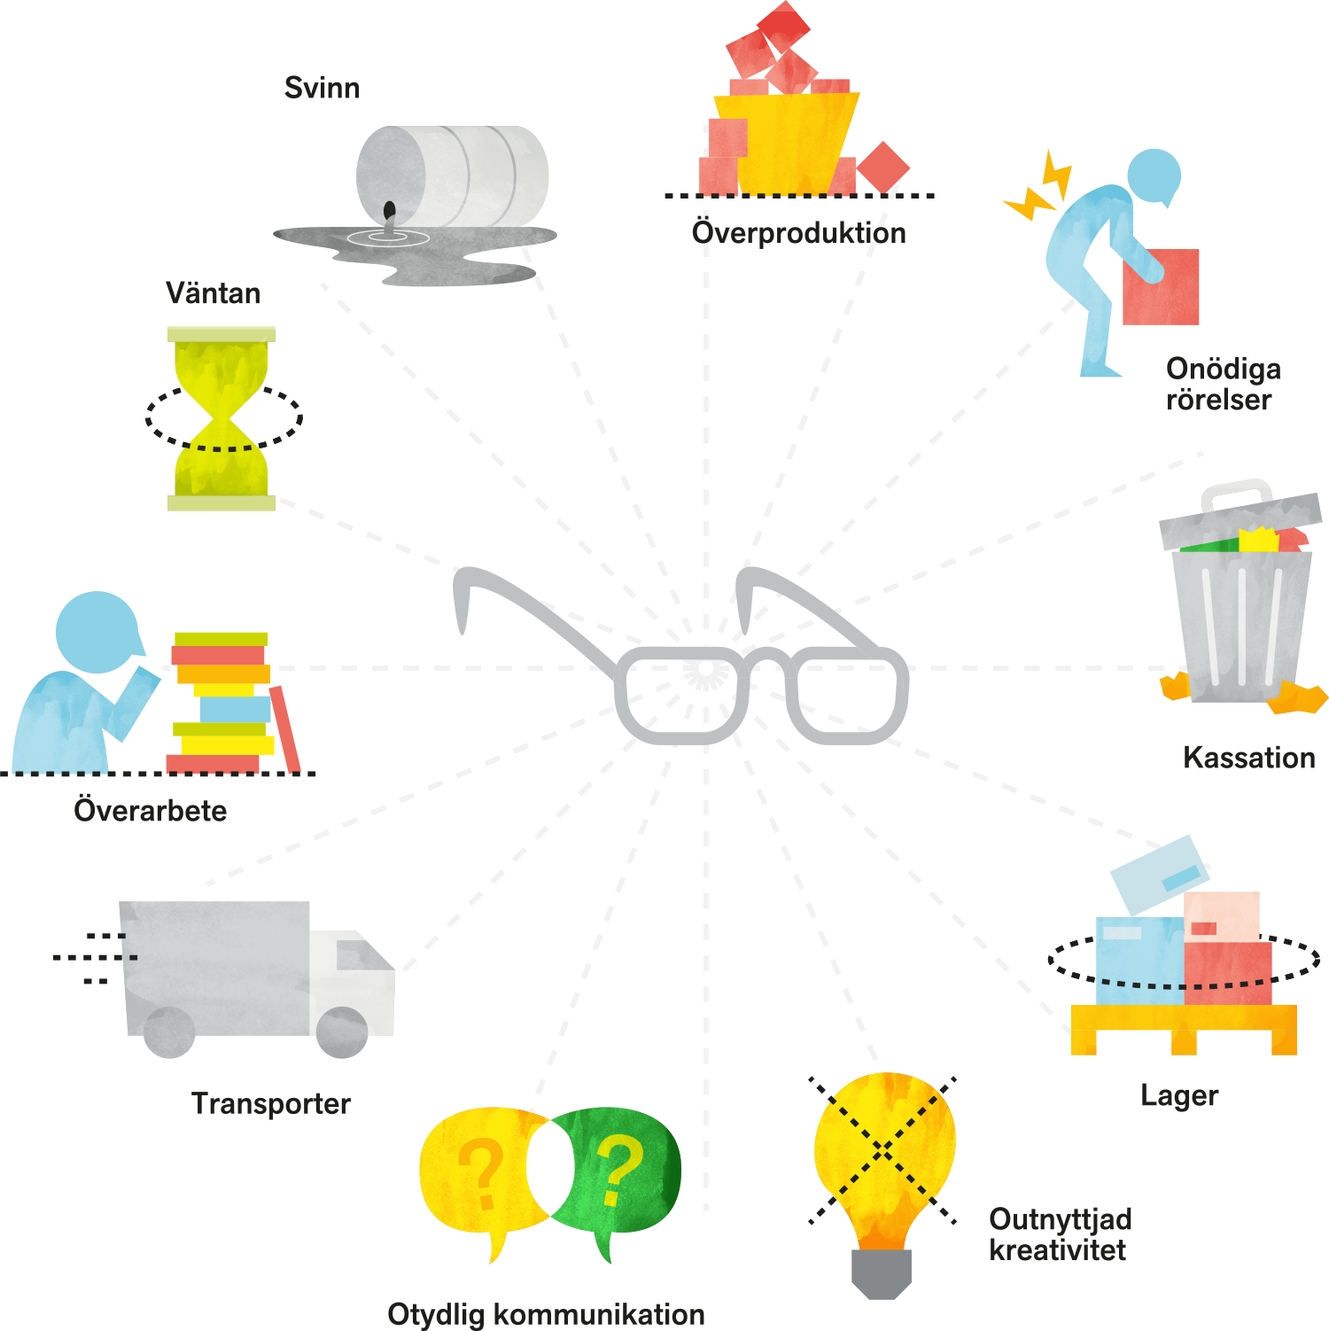
Slöserier
Allt som inte skapar värde
Notes:
Slöserier = det som inte skapar värde = det som kunden inte betalar för. (Koppla samman med föregående bild – slöserier skapar krök på röret, försämrar flödet.
Slöserier skapar irritation, kostar energi och pengar. Genom att hitta och eliminera slöserier så får man till förbättringsarbete på riktigt.
Olika slöserier beror på olika saker och många gånger bristande ledarskap. "Slöserier" är då olika saker som inte skapar något värde.
På denna bild har vi olika kategorier av slöserier.
Tips på reflektiosövnning (bra att göra i mindre små grupper förslagsvis 3 och 3, så alla får chans att vara delaktiga)
Försök få deltagarna att själva komma på olika slöserier per kategori kopplat till egen verksamhet – praktiska exempel.
Hjälp dom ev. på traven om det behövs.
Överproduktion
Mer än kunden vill ha t ex kvigor, ex smågrisar, ex på bilden för fet kviga som inte blir dräktig …
Onödiga rörelser
Man går för många steg, lyfter tungt.
Kassation
T ex kadaver, dåligt foder
Lager
Alla lager kostar. Ha levande lager, d v s fyll på när det tar slut i hyllan.
Outnyttjad kreativitet
Man tar ej vara på alla i teamets tankar, har ej struktur för att få fram det
Otydlig kommunikation
T ex. var man ska spruta. Inte förklara vad hela arbetsuppgiften innebär.
Transporter
Onödiga transportsträckor kring foderhantering på en mjölkgård. Man akut kör på ett ärende istället för att planera och samordna flera ärenden.
Överarbete
Leverera bättre än vad kunden vill betala för. T ex överambitiösa rådgivare.
Väntan
Väntan på ny instruktion, på en maskin, verktyg m m. Vara flera arbetare än det behövs.
Svinn
Förluster i silo vid uttag/lagring, glömmer verktyg, stöld

Slide 6



Titta på filmen
KAFFEKAIZEN
Övning
Vilka ”slöserier” ser ni?
Hur skulle man kunna koka kaffe smartare nästa gång?
Notes:
Filmen Kaffekaizen finns på youtube, obs spola fram till 1.13 och titta fram till 5.40 - total tid ca 4 min
Titta drygt 4 min. Filmen är på danska. Någon kommer , kontrollera innan så ljudet fungerar och att du har internetuppkoppling
Be alla skriva ner vilka slöserier man ser på filmen - gör detta som en övnig för att komma igång att se och bli nyfiken på de olika slöserierna som finns i en verksamhet. (Möjligt att kunna förbereda och skriva ut Gruppredovingsmallen - Övning slöserijakt - matris med kolumner för slöseri och förbättring)
Låt dem berätta efteråt vilka förbättringsförslag de ser.
Hur skulle man kunna koka kaffe smartare nästa gång?
Skriv upp summeringen av gruppens svar på blädderblock.
Försök att använda slöseribergreppen i Lean när de skrivs upp – de olika typerna av Slöserier från Slöseribilden - bra att ha bilde utskriven och med sig. Går att tejpa upp i mitten av blädderblocket och göra pilar och text kopplat till slöseri på bilden, blir då väldigt tydligt vad som hänfer ihop med vad!
Man försöker se det man gör med ögon utifrån. Vem betalar för allt? Kan man göra på ett annat/bättre sätt?

Slide 7

Gruppredovisning, Övning ”Slöserijakt”
Datum:
Grupp:
Funnet slöseri | Förbättringsförslag | Vunnen effekt av förändringen?
Notes:
Möjligt att kunna använda denna mall till övingen - Kaffekaizen alt be varje klag skriva upp löpande på ett block de olika slöserierna man ser.
Bra att varje grupp får chans att kort prata ihop sig och lära av varadnra och presentera en gemensam bild.
En bra introduktion för att sedan göra en Slöserijakt I egen verksamhet.

Slide 8

Övning "Slöserijakt
Bestäm var/vilket område för genomförandet av slöserijakt
Gå ut på gemensam slöserijakt under t ex
max 45 minuter.
3. Återsamlas vid tavlan/vid bordet:
a. Gå igenom slöserier och diskutera er fram till förbättringsförslag
b. Prioritera förbättringsförslagen enligt insats/nytta diagram
c. För in de prioriterade förbättringsförslagen i er handlingsplan.
Notes:
Se utförligare beskrivning i körschema.
Tips: Fotografera slöserier

Slide 9


Tips! Gör 10 egna
"Slöseri” bilder!
Ta egna bilder på era egna ”slöserier” under slöserijakten.
Sätt upp bilder på "sin plats"
i en egen summerad slöseribild.
Ökat engagemang
och delaktighet!
Notes:
För att få ännu större delaktighet och förståelse kring vad slöserier är och vad de kan betyda för oss så är en bra övning att ta egna bilder samtidigt som man gör slöserijakten.
Ta kort på praktiska exempel från egen verksamhet = ännu större igenkännande och förståelse för nytta för oss.
10 olika bilder för de 10 olika slöseriena i bilden – summerar verksmahetens vanligaste slöserier (dessa slöserier är generella i en verksmahet oavsett vad man är i för bransch.
Sätt upp bilden så man kan se och resonera kring den löpande.
Hjälp för att skapa engagemang och delaktighet alla medarbetare

Slide 10
Gruppredovisning, Övning ”Slöserijakt”
Datum:
Grupp:
Funnet slöseri | Förbättringsförslag | Vunnen effekt av förändringen?
Notes:
Mall att kunna använda vid Slöserijakt
Skriv ut och ta med I förväg och dela ut – 1 st per grupp.
Bra att även ta med postit-lappar och dela ut så de kan skriva förbättrigsförslag 1 st pern lapp paralellt.
Efte övning möjlighet att träna på att prioritera och sätta upp postitlapparna I ett nytta/insats diagram.

Slide 11
Prioritera förbättringsförslagen med ett Insats-Nytta diagram!
Nytta
(Effekt/
Påverkan)
1.) Genomför!
2.) Överväg?
3.) Möjligt
4.) Gör inte?
Insats
(Kostnad/
ansträngning)
Notes:
Eter slöserijakten
Summering av de olika förbättringsförslagen (ett förslag per postit lapp) sätts detta upp i ett gemensamt Insatsnytta diagram och för över tukk hanslingsplan/att göra lista. Se egen modul Insats - nytta diagram och handlingsplan - prioritera och strukturera förbättringsarbetet | Kunskapsbanken
Prioritera och börja lägga fokus på dem som ger stor nytta och låg insats (Rutan - Genomför!)
Hjälper oss att hålla fart i förbättringsarbetet, ger motivation att kunna bocka av snabbt, med mål att de framåt tycker detta arbetssätt är enkelt och inspirerande att jobba vidare med själva .
Få in som en rutin för att jobba med ständiga förbättringar hela tiden. Hjälp att stärka teamet och verksamheten ytterligare! Bra att ha Slöseribilden och nytto/insats diagramet synligt och att det finns en punkt "Förbättringsarbetet" på mötesagendan. Hjälpo att bli en lärande organisation, där man hela tiden reflekterar och är nyfikna på det som skapar värde och jobbar bort alla slöserier, det som inte är värdeskapande.
Verktyg för att prioritera bland förbättringsförslag
Förklaring de 4 fälten i matrisen:
Stor nytta, liten insats. Genomför!!
Hög insats, hög nytta. Stora förbättringar, t ex nytt stall, ytterligare en gård osv. Viktiga på sikt. Överväg?
Liten insats, liten nytta. Inte hög prioriterade, men kan genomföras t ex för att uppmuntra förbättringsförslag. Möjligt
Hög insats, liten nytta. Gör det inte.

Slide 12
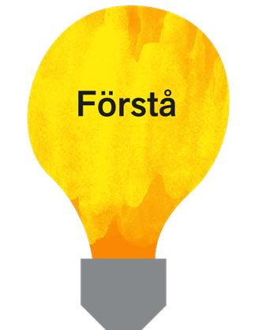

Tips!
Film – Lean för en säkrare arbetsmiljö i lantbruket
Notes:
Lean för en säkrare arbetsmiljö i lantbruket
Se och förstå vinsterna att jobba med Lean, ledarskap och arbetsmiljö.
Röster från verkligheten ute på gård, kopplar samman teori och praktik på ett pedagogiskt sätt.

Slide 13
Tips!
Flera kunskapsmoduler från verktygslådan som kan
vara till stöd i arbetet med att utveckla verksamheten.
Värdeflödesanalys
Insats-nytta diagram och handlingsplan / att göra lista
Möten och stortavla
PUFF/PDCA - Strukturerad problemlösning

